Slide 1
Välkommen
Coronapandemin
Martin Engström, hälso- och sjukvårdsdirektör
Maria Löfgren, smittskyddsläkare
Carolina Samuelsson, Sjukhuschef Hallands sjukhus

Slide 2
Läget i Halland inför sommaren
Notes:
Martin

Slide 3
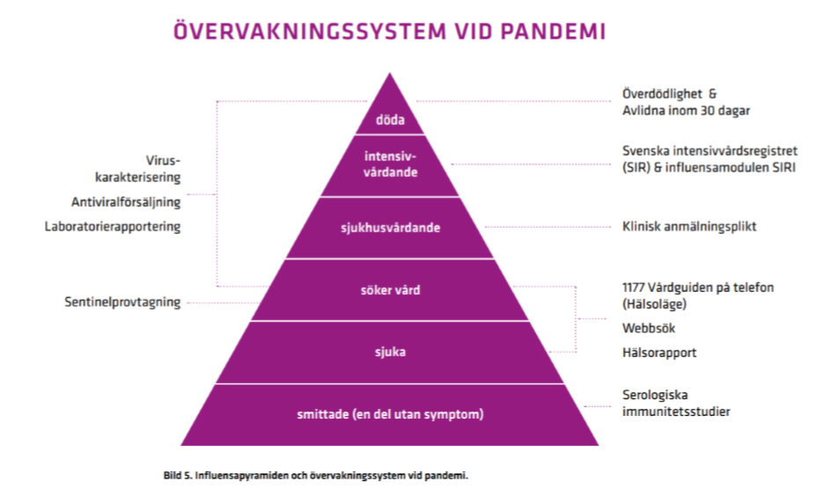
Vad vi följer
Konstaterad smitta
Slutenvårdade
IVA-vårdade
Avlidna i covid-19
Överdödlighet 2020
Notes:
Martin
Vi har utgått från Folkhälsomyndighetens (FoHM:s) modell för övervakning vid pandemi.
Vi följer löpande dessa parametrar.
När det kommer ny info från dödsorsaksregistret (inte varje vecka) tittar också på överdödligheten, d v s hur många som dör oavsett orsak vecka för vecka 2020 jämfört med tidigare år.

Slide 4
Covid-19 per region - Ackumulerat
Notes:
Martin
Syfte med bilden: Visa på samband fall-sjukhusvårdade-avlidna
Budskap denna gång: Bilden av 2 kluster förstärks.
Halland i det kluster med mildast/långsammast utveckling. Skillnader inom Halland framgår inte i denna graf.
VGR rör sig in mot det andra klustret.
Bra att veta: Även regionerna är eg för stora för att kunna betraktas som en enhet.
Y-axel = smittade/fall (början på sjukdomen, där vi först ser den)
X-axel = avlidna (slutet, i värsta fall, på sjukdomen)
Storlek på bubbla = antal IVA-vårdade (indikation på allvarlighetsgrad)
Förbättringsförslag: Lägg på tid som ”film”. Ser det likadant ut om man jämfört mindre geografiska enheter? Vi tittar på om vi kan göra en sådan analys.
Källa: Egen Excel-fil + Excel-fil från FoHM.

Slide 5
Dödlighet i Halland 2015-2020 - Alla orsaker
Notes:
Syfte med bilden: Visa hur dödligheten 2020 inkl dödsfall pga covid-19 ser ut i förhållande till tidigare år i Halland.
Budskap denna gång: Mindre datamängder för Halland ger stora variationer per vecka. Halland 2020 ser ut att ligga lägre än snittet 2015-2019 under jan-feb för att sedan gå över. Ackumulerat hittills rätt snarlikt de senaste åren men då böttre jan-feb och sämre mar-apr pga covid-19?
Bra att veta: Kan jämnas ut/ändras över året om pandemin går över och de främst varit personer med kort förväntad återstående livslängd som gått bort.
Förbättringsförslag:
Källa: Socialstyrelsen.

Slide 6
Hur många kommer till Halland?
Exakt data finns inte
2019 hade vi 1,8 miljoner gästnätter på våra hotell, vandrarhem och campingar juni-augusti.
Utöver detta tillkommer alla "släkt och vänner" som besöker invånarna i Halland under sommaren, boende i 25.000 st fritidshus, husbilar, privat uthyrning av lägenheter och hus och dagsbesökare.
Under en fantastisk sommardag mitt i semesterperioden uppskattar vi att Hallands befolkning på ca. 300.000 invånare fördubblas
Notes:
Martin
Vad vi kan se vad gäller besökare i Halland i sommar

Slide 7
Hur ser det ut så här långt?
När beskedet om ändrade restriktioner kom ökade bokningarna.
De största hotellen Ökat inflöde av bokningar (30-50% lägre än förra året samma tid). Rekommendation att boka upp till 80% för att kunna hantera Folkhälsomyndighetens restriktioner.
Campingar De campingar som har stugor är mycket nu uppbokat för sommaren. Man ser en trend av bokningar med mycket kort varsel/drop in
Stugor och lägenheter Stor efterfrågan av denna typ av boenden och mycket är redan uppbokat
Vandrarhem Denna typ av boende kommer troligtvis vara svårare att fylla
Vi följer nu bokningsläget vecka för vecka med företagen. Generellt upplever vi att företagen förväntar sig en stor tillströmning av besökare och att vissa snarare uttryckt oro att det kan bli trängsel och utmaning med att hålla avstånd.
Notes:
Martin
Många av företagen är inte oroliga för bokningsläget, snarare trängsel

Slide 8
Data för covid-19 i Halland 20-06-11
Antal fall 997
Sjukhusvårdade 28
Varav IVA-vårdade 5
Avlidna 61
Medelålder 83,2
Medianålder 87
Riskgrupp 60/61
Avlidna på sjukhus 30
Provtagna tom v 23: 8300 t.o.m. v.23
(10-15% positiva per vecka)
Notes:
Maria:
om läget för dagen
Syfte med bilden: Senaste nytt om fall etc.

Slide 9
Sommaren på Hallands sjukhus

Slide 10
Covid-19 beläggning Hallands sjukhus

Slide 11
Kapacitet versus nyttjande
Notes:
25-31 ca 67 platser
32-36 ca 55 Platser
Syfte med bilden: Visa vad vi har för resurser i form av vårdplatser för att möta situationen. Var kapacitetstaken går i olika lägen, hur mycket som utnyttjas.
Budskap denna gång: Än så länge finns det marginaler.
Var vi är på beläggningskurvan och en risk för ett ”utbrott” eller en ”andra våg” har betydelse för hur man värderar det.
Uppdaterad semester kapacitet vecka 25-31 och 32-36 finns nu i diagrammet.
Många turister och ändrat beteende under sommaren kan vara en risk, framförallt under v32-36 när bemanningen ser ut att vara som svårast och kapaciteten är som lägre.
Bra att veta:
Var försiktig med att använda denna bild vid extern kommunikation.
Förbättringsförslag:
Ta med t o m v 36 på x-axlen. Lägg till LiU-kurvan och ett worst case scenario från FoHM (Sverige-scenariet, nivå + lutning).
Källa: Daglig uppdatering från HS via Markus Lingman.

Slide 12

Goda möjligheter till bra sommar
– om vi fortsätter hjälpas åt
Alla patienter med covid-19 som hittills behövt vård på sjukhus har kunnat få det.
Så vill vi fortsätta ha det i sommar!
Vi har planerat för det och med stora gemensamma ansträngningar kan vi också erbjuda sjukvårdens medarbetare den ledighet de behöver.
Nu måste vi alla hjälpas åt! Följ riktlinjerna!
Tillsammans – för varandra.
Notes:
Vi har haft läget under kontroll så här långt under pandemin. Den kapacitet vi har haft har varit bra – vi har kunnat ta omhand topparna. Alla som har behövt vård för covid-19 har kunnat få det. Hallands sjukhus har också hjälpt andra delar av Sverige.
Det här har vi åstadkommit genom stora ansträngningar. Många har bidragit i den enorma omställning vi har gått igenom. Och den har påverkat oss alla. Vi på sjukhuset, våra samarbetspartners och patienter som varit hos oss och väntar på att få komma till oss.
Att planera sjukvård inför en sommar är alltid en utmaning. I år har det krävt enorma ansträngningar: Vi behöver säkerställa kapacitet för det vanliga behovet plus. Samtidigt som många medarbetare haft en tuff vår.
Genom stora ansträngningar har vi ändå nu en plan som innebär att vi riggat för en god vård för alla som behöver i sommar – både covid-19-patienter och patienter med andra sjukdomar. Och vi kan erbjuda alla medarbetare fyra veckors välbehövlig semester.
Vi bedömer att vi har möjlighet att ta omhand alla i Halland som behöver vård på sjukhus i sommar. Men marginalerna är inte hur stora som helst – det måste vi alla ha klart för oss.
För att planen ska hålla och alla som behöver vård ska kunna få det måste vi alla hjälpas åt! Följ riktlinjerna!
Resandet i sig inte den stora risken, som Folkhälsomyndigheten betonar. Det är hur vi umgås som spelar roll, och är avgörande. Det innebär att alla som vistas i Halland – alla som kommer hit och vi som är här och välkomnar dem – måste hjälpas åt.
Ät gärna glass – men håll avstånd – trängs inte i glasskön.

Slide 13
Utökad provtagning
Notes:
Maria:
Gemensamt nationellt förhållningssätt
Vilket är syftet?
Detta innebär det i Halland

Slide 14
Provtagning för pågående covid-19
Antikroppstest
Smittspårning
Notes:
Maria:
Så här gör vi
Så här går det till.
Vi kan komma att se väldigt många fler positiva fall på grund av de förändrade indikationerna.

Slide 15
Vad gör vi för att möta en sommar med många besökare i Halland?
Notes:
Maria:
Förtydligande av de rekommendationer som finns – särskilt för resande
Johanna:
Samarbete med destinationsbolagen

Slide 16
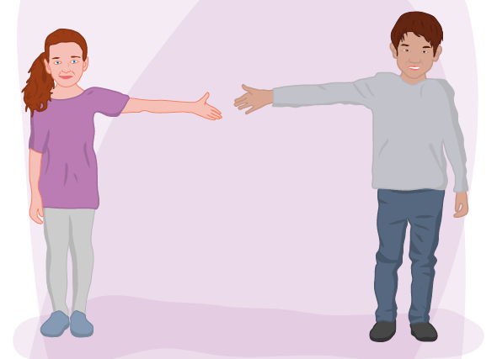
Fortfarande gäller…
stanna hemma när du är sjuk
noggrann handhygien
håll avstånd
undvik stora sociala sammanhang som fester,bröllop,kalas
skydda riskgrupperna
Notes:
Stanna hemma även vid lindrig sjukdom
Tvätta händerna
Håll avstånd; på restaurangen, på stranden, etc
Undvik stora sammanhang
Skydda riskgrupper: hur kan vi träffas på ett säkert sätt? Utomhus, på avstånd.

Slide 17

Resor
Stort ansvar för individen. Hur kan jag resa säkert? Vilka kommer jag träffa? Vad gör jag om jag blir sjuk?
Undvik kollektivtrafik och andra färdmedel där det inte går att boka en plats
Håll avstånd i kollektivtrafiken
Fortsätt följa de allmänna råden oavsett var du befinner dig

Slide 18
Insatser under sommaren för att påminna...
Notes:
Johanna
- Gemensamma informationsinsatser
- Visit Halland lanserar appen ”A day in Halland”

Slide 19

Vi måste alla hjälpas åt
– följ riktlinjerna!
Tillsammans – för varandra.
Glad sommar!

